Slide 1
Разработка приложения кинотеатра
Notes:
© Copyright Showeet.com – Free PowerPoint Templates

Slide 2
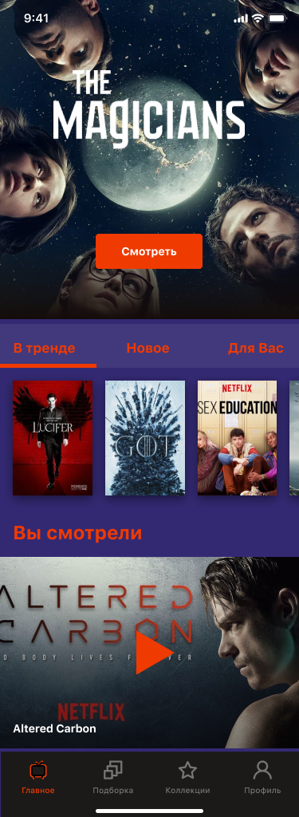
Пример реализации
На стартовом экране видны основные вкладки главной страницы, быстрый доступ к последним просмотренным и панель нижней навигации
В приложении реализована система подборок, где пользователь может составлять свои или искать уже созданные другими сборники.
Также присутствует возможность добавлять фильмы в избранное, в последствии их можно найти на вкладке Коллекции
Весь перечисленный функционал доступен для авторизованного пользователя, для этого в приложении имеется возможность как входа так и регистрации.
В последствии пользователь может через личный кабинет следить за своими сессиями, видеть историю просмотров, получать персональные рекомендации
Notes:
© Copyright Showeet.com – Free PowerPoint Templates

Slide 3
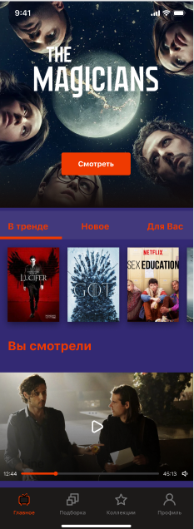
При нажатии на фильм открывается плеер с линией прогрузки состояния воспроизведения и громкостью воспроизведения
Notes:
© Copyright Showeet.com – Free PowerPoint Templates

Slide 4
Для удобства пользователя была реализована система возрастного рейтинга
Notes:
© Copyright Showeet.com – Free PowerPoint Templates

Slide 5
Для авторизованных пользователей
Стартовый экран
Просмотр категорий и последних?
Главная страница
Для всех
Нужно войти в личный кабинет?
Смена пароля
Авторизация/Вход
Личные рекомендации
Нужно попасть в рекомендации?
Хотите увидеть избранное?
Просмотр последних фильмов
Выбор категории
Коллекции
Подборка
Просмотр последних фильмов
Создание своей подборки
Поиск нужной подборки
Notes:
© Copyright Showeet.com – Free PowerPoint Templates

Slide 6
Спасибо за внимание!
У вас остались какие либо вопросы?
Notes:
© Copyright Showeet.com – Free PowerPoint Templates

